Slide 1

Projet Battle Robot
Développer une intelligence artificielle

Slide 2
Structure et implémentations

Slide 3
Diagramme de classe
Architecture de base gardée
Ajout de nouveaux élements

Slide 4
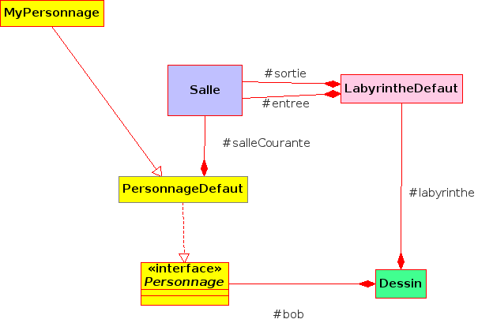
Diagramme de base

Slide 5
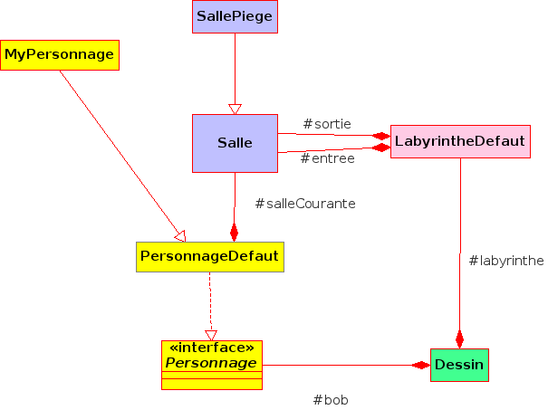
Ajout de salle piégé

Slide 6
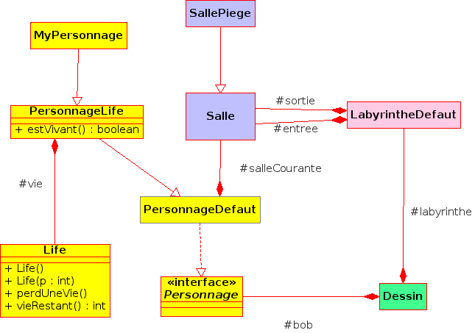
Ajout du personnage et ses vies

Slide 7
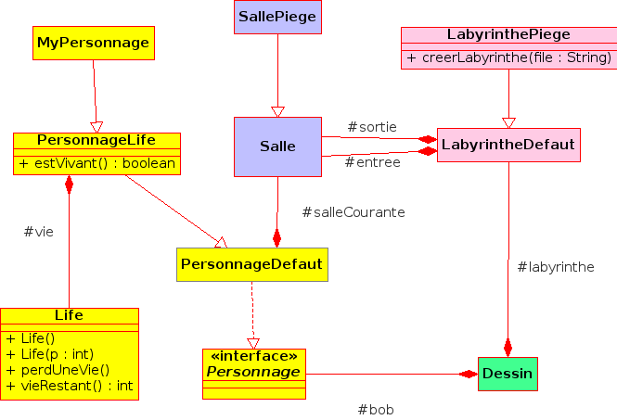
Ajout du labyrinthe contenant des piéges

Slide 8
Implémentation JAVA
Respect des attentes du JAVA
  Possibilité d'expansion
Implémentation des interactions

Slide 9
Organisation des niveaux
Nouvelle organisation du fichier niveau
  Déclarer les pièges
Construction du fichier
  Aide d'un nouvelle outil

Slide 10
Algorithme de l'IA

Slide 11
Détails de l'algorithme

Slide 12
Quelques exemples

Slide 13
Améliorations possibles

